Slide 1
研究题目：基于qumode玻色子机器整体优化的量子化学基态算法（qumode VQA）
目标研究成果： 一篇JCTC
出发点（目前唯一的 qumode 电子结构工作）：Dutta et al., JCTC 2025 · Simulating electronic structure on bosonic quantum computers · arXiv:2404.10222， 其余均为研究震动化学或者bosonic Hubbard，可直接翻译到qumode机器

Slide 2
现状：唯一的基线工作做了什么
Dutta et al., JCTC 2025 (arXiv:2404.10222)
已有（按原文）
• 编码：H_elec —(Jordan–Wigner)→ H_Q = Σ_μ g_μ P_μ，再把 N_Q 比特的 Pauli 词嵌入 qumode Fock 空间，截断 L = 2^(N_Q)
• 映射：每个 Pauli 词经典拟合成 qumode 电路 —— ECD 路线：若干个酉算符的线性组合、深度 N_d；SNAP 路线：单个电路、深度 N_d, SNAP的经典拟合效果更好
• 测量：Hadamard test 逐项测 Re⟨ψ|U_μ|ψ⟩，经典求和得 ⟨H⟩
• 算法：ECD 或者 SNAP+位移
• H₂ / STO-3G：4 自旋轨道 → 4 比特 → 1 个 qumode（L=16=2^4）+ 2 个 transmon；制备深度 ECD D=9 vs SNAP D=4；测量酉算符 120 个 vs 14 个，两者都达化学精度
• 线性 H₄：8 比特、185 个 Pauli 词 → 2 个 qumode（各 L=16)；SNAP-VQE（D=20）在强关联区打败 UCCSD-VQE
ECD ansatz structure is shown in Eq.9
SNAP ansatz structure is shown in Eq. 31
结论：每一步都有可考虑再优化的空间，下一部分具体展示

Slide 3
我们的提案：整体优化 qumode VQE 后含噪评估
对「化学基 → 初始化 → ansatz → 噪声评估」四个环节都进行优化，并用不同分子（氢链，水，CO等不同有代表性的化学分子）量化每一环的收益。
① 选化学基（编码层）
1. 轨道旋转 U（正则 / 局域化 / 自然轨道）是免费自由度：换基不改物理，但改变 Pauli 结构
2. 参考之前跨芯片的JKMN树编码，Jordan-Wigner仅为z string的特例，可选的编码方式也应被考虑 结合1.2. 找出综合最优的基以致 最大程度减少qumode （ECD+SNAP）电路深度。 非仅有单一种门
② 参数初始化
原文参数全随机因无经典理论如CCSD可借鉴。系统变大后随机初始化还可靠吗？借鉴逐层生长、几何退火、热启动等策略，给出最佳的初始化配方。
③ ECD+SNAP 混合 ansatz
核心方向。ECD 负责“搬运布居”（类 Givens 旋转），SNAP 负责“逐 Fock 态加相位”（类 RZZ）。交替叠加，期望更浅的电路达到同等表达力。
④ 含噪声 qutip 模拟
原文全部无噪。我们可以与实验合作打造更真实的利用qutip 噪声管线（光子损耗 / Lindblad / T1T2 / 控制误差）回答：哪种 ansatz 在真实 cQED 参数下最好，最大程度还原制备过程在真实开销下的实用性（暂时不考虑测量过程）
高光子态不稳定，同时考虑加入到算法设计

Slide 4
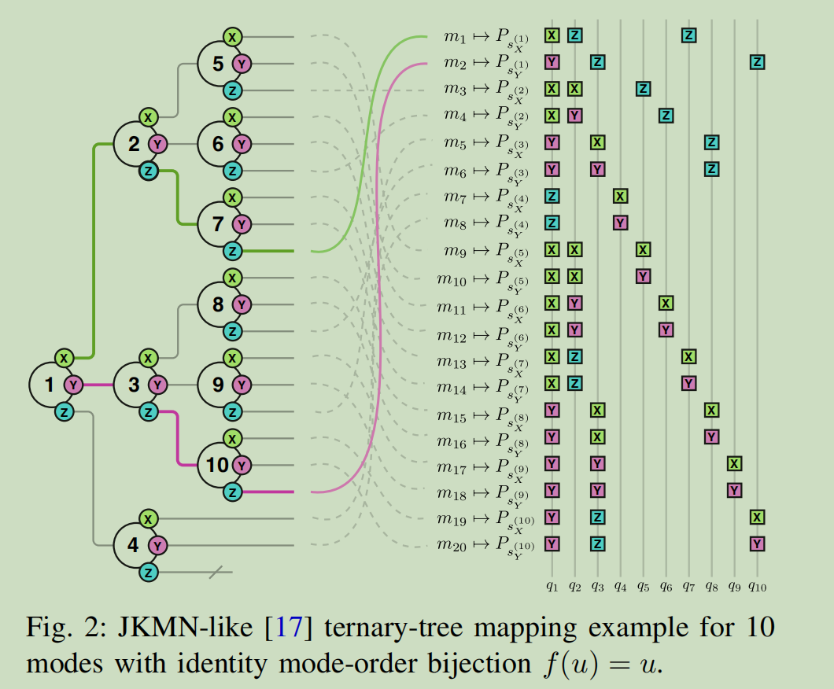
方向① 选化学基：让哈密顿量更适合 SNAP/ECD
（文献启发）
• Classical reservoir 方法（He, Zgid, Kemper, Freericks, arXiv:2512.21069）用局域化轨道替代正则 HF 轨道，在氢链、N₂、H₂O 等体系上以显著更浅的电路达到化学精度 —— 展现“换基”能省电路。但是qubit based策略，这样目的是避免长距离作用的门，尽可能相邻作用，而qumode不区分单比特，双比特门
问题
原文直接用正则 HF 分子轨道（H₂ 即 σ_g / σ_u）。但轨道基是一个完全免费的幺正自由度：换基不改变物理谱，却剧烈改变 H_Q 的 Pauli 词数量、系数分布，进而改变 qumode 电路的拟合深度与测量成本。
候选基：正则 HF 轨道 ／ 局域化轨道（Edmiston–Ruedenberg 等）／ 自然轨道 ／ 数值优化的任意旋转 U
费米子到玻色子翻译策略也一并考虑
公式
原子基 → 分子轨道： φ_p = Σ_μ C_μp · χ_μ
轨道旋转（待优化）： φ̃_p = Σ_q U_qp · φ_q ， U†U = I
开销：SNAP/ECD 拟合深度 N_d；Hadamard test 酉算符个数
思路：非优化单独每个pauli word，考虑全部 pauli words优化，找到对应的数学结构，猜想如：某一单一比特上尽可能都为Z或Y或X，如无也可以利用目标函数做数值优化

Slide 5
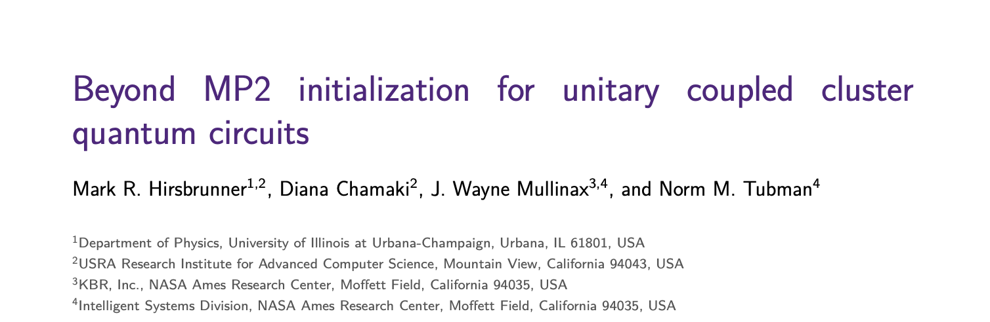
方向② 参数初始化：随机初值可靠吗？
现状
原文与其配套代码把 ansatz 参数直接随机抽取（如 |β|~U(0,3)，角度~U(0,π)），初态取真空。文中未报告对初值的敏感性；系统规模增大后这种做法是否可训练，完全未知（并与 barren plateau 风险直接挂钩）。
（借鉴 reservoir 论文附录的做法）
• 逐层生长：浅层收敛后加层，新参数加小噪声 [−0.01, 0.01]
• 几何退火：沿键长正反两遍扫描，相邻几何热启动
好的初始化策略可以十分影响优化结果
参考：

Slide 6
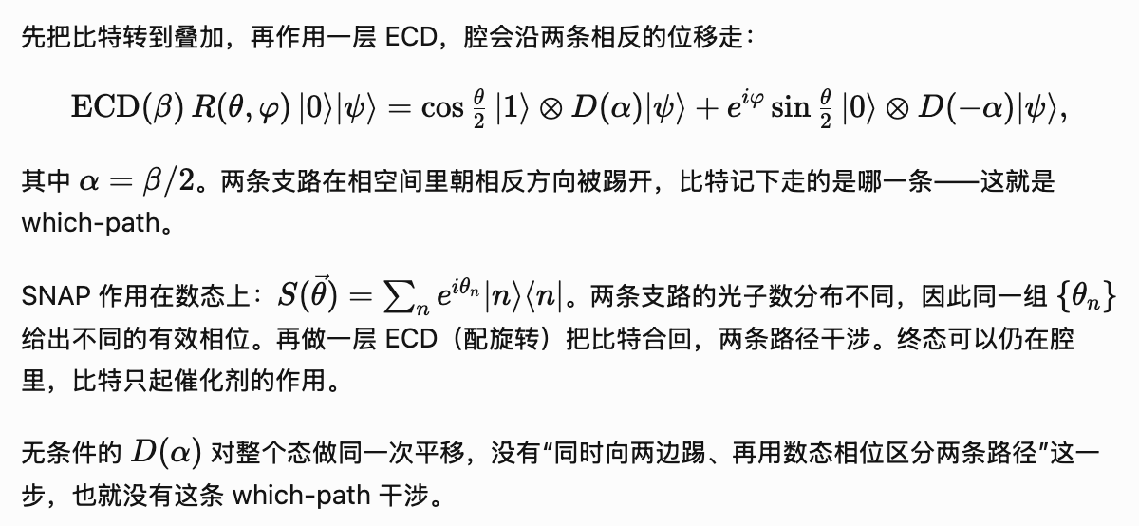
方向③（核心）ECD+SNAP 混合：
两族原生门（cQED 硬件的母语）
位移门： D(β) = exp( β·b† − β*·b )
ECD 门（回声条件位移）：
ECD(β) = |1⟩⟨0| ⊗ D(β/2) + |0⟩⟨1| ⊗ D(−β/2)
配比特旋转 R(θ,φ) = exp[−i(θ/2)(X·cosφ + Y·sinφ)]，一层 = ECD(β)·[I⊗R(θ,φ)]
SNAP 门（选数相位）：
S(θ⃗) = Σ_n exp(iθ_n) |n⟩⟨n| ， n = 0 … L−1
配位移门，一层 = S(θ⃗)·D(α)；对每个 Fock 态独立加相位
设计直觉：ECD 搬运，SNAP 加相位
• ECD ≈ Givens 旋转：条件位移在 Fock 空间搬运布居、注入能量、产生比特–模纠缠（负责“hopping”）。但是位移的大小服从泊松分布，高低光子位移程度不同，需考虑设计算法
• SNAP ≈ RZZ / Z 相位层：Fock 基对角、逐基矢附相位，表达性十分高，尽可能只用很少数达到所需效果（负责“干涉”）。
• 交替「搬运 + 相位」是 classical reservoir 电路（Givens 层 + ZZ 相位层交替，arXiv:2512.21069）在 qumode 上的对应物 —— 该结构已在氢链等体系用更少门达到化学精度。
为什么期望混合更省
1. 原文数据启发互补：同是 H₂，SNAP 制备深度 D=4、测量 14 项；ECD 深度 D=9、测量 120 项 —— SNAP 表达力强但硬件苛刻，ECD 硬件宽松但电路冗长。思路可以为利用ECD, 减低SNAP使用, 达到更低开销。
2.

Slide 7
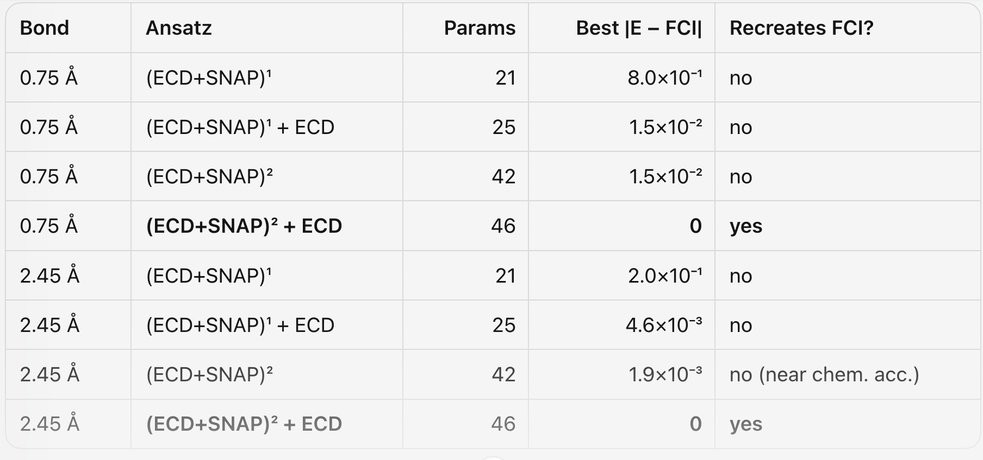
方向③（核心）ECD+SNAP 混合 H2数据
SNAP门制备深度 D=4 到 D=2

Slide 8
方向③ 续：为何历史上以前分开，为何可行（偏实验角度，不一定加入文章）
历史上分开的三个原因（文献调研结论）
1. 各自已被证明普适，没有理论压力去混合：{SNAP, D} 普适（Krastanov et al., PRA 2015）；{ECD, R} 普适（Eickbusch et al., Nat. Phys. 2022）。两套编译器、两个社区。
2. 诞生于相反的硬件区间：SNAP 生于强色散（Heeres 2015：χ/2π ≈ 8.3 MHz，选择性脉冲 Ω ≪ χ）；ECD 生于弱色散高相干腔（Eickbusch 2022：χ/2π ≈ 33 kHz，非选择性脉冲 + 大位移 α₀ ~ 30）。同一块固定 χ 的芯片上，一族自然、另一族别扭。
3. 应用场景不同：SNAP 社区做 Fock 相位控制 / 玻色编码；ECD 社区做相空间控制 / GKP。bosonic VQE 原样继承了这条分界线。
关键硬件论点：混合的代价是不对称的
• 在 SNAP 级强 χ 设备（χ/2π ~ 0.5–3 MHz，现代常见）上加 ECD 理论上不冲突（与胡老师确认机器细节，学习）
• 反过来不行：弱 χ 的 ECD 设备做 SNAP 需要几十至上百 μs，超出相干时间。
• 真实代价是时长而非切换：SNAP 一层 ≈ 5–10 倍 ECD 一层的时长 → 每层退相干预算不均衡，这正是消融实验要量化的量。
• 趋势佐证：混合振子–比特指令集（arXiv:2407.10381）已把两族门并列为同一 ISA 的指令。
SNAP 与 ECD 并非物理上互斥；它们都是利用 transmon–cavity dispersive coupling χ 的不同控制策略。SNAP 受益于较大的χ 以实现 photon-number selectivity，而 ECD适合弱 χ平台以减少串流。

Slide 9
方向④ 含噪声制备过程的模拟：原文未实现
原文原话（结论段）：
“We leave the exploration of the effects of noise on our qumode approaches to future work.”
量化结果
1. 不同分子在真实硬件参数（χ、T1、T2、κ）下的误差预算表：每个环节的错误。
2. 「ansatz × 噪声通道」矩阵图：横轴噪声强度，纵轴能量误差，三种 ansatz 三条线
3. 若混合 ansatz 更浅的优势能折算成更短的总时长，就能把“混合更好”从模拟结论升级成硬件论断 —— 这是通向真实实验合作的敲门砖。
我们已有的噪声管线（通过qutip 实现）
• 光子损耗：论文式 Kraus（κτ ≈ 0.003）或 Lindblad 通道
• Lindblad 统一模型：热激发 + 腔退相 + transmon T1/T2
• 相干控制误差：β、θ 的幅度/相位偏差
• 已在约束优化复现中跑通（含 κ 扫描与直方图对比）

Slide 10
相关工作（1/2）：化学与算法
名称 | 内容 | 引用
Dutta et al. 2404.10222 · JCTC 2025 | 玻色机电子结构 VQE：JWT→Fock，H₂ 与线性 H₄，ECD 与 SNAP 两套 ansatz 分开跑。 | baseline。混合门、换基、初始化、噪声全是留白。
Dutta et al. 2501.11735 | 同团队：混合 qubit-qumode 设备解约束优化（背包），ECD-VQE 对照 QAOA。
Dutta review 2404.10214 | bosonic 设备量子化学综述：振动、电子、映射与门
Dutta QSS-VQE 2509.04727 | 激发态 QSS-VQE，门集为 SNAP+位移。
Athanasakos et al. 2606.05297 | ADAPT VQE 用在玻色子hubbard模型上 | 有相关的从qubit based转移到qumode的例子
Huh et al. 1412.8427；Wang et al. 1908.03598 | 振动玻色采样；cQED 腔上的振动模拟实验。 | qumode 做震动器化学的文献；非电子结构基态竞争者。

Slide 11
相关工作（2/2）：门、编译与优化地形
名称 | 一句话成果 | 我们怎么用 / 缺口
Heeres et al. 1503.01496 | SNAP 门实验实现与定义（强色散 χ/2π ≈ 8.3 MHz，~1 μs）。 | SNAP 定义出处；SNAP-only / Hybrid 从这里出发。
Krastanov et al. 1502.08015 | {SNAP, 位移} 对截断谐振子普适。 | 混合门集合法性的理论支柱之一；普适 ≠ 现成化学 ansatz。
Eickbusch et al. 2111.06414 | ECD 门实验与定义（弱色散 χ/2π ≈ 33 kHz）；补充材料证明 ECD 在任意 χ 下可行（χT<2π）。 | 另一族 native 门；
Fösel et al. 2004.14256；Job 2307.11900 | 更短 SNAP 序列；SNAP+位移到可执行玻色电路的编译。 | 编译与脉冲层可借鉴；简化编码能否缩短编译是开放问题。
Zhang & Zhuang 2305.01799 | ECD 电路能量依赖 barren plateau：梯度方差 ~ 1/E^(Mν)（浅层 ν=1，深层 ν=2）。 | 兜底论文的理论钩子；只覆盖 ECD + 比特旋转参数 + 态制备 cost。
Lu et al. 2603.09233 | 条件高斯门集（ECD+旋转）可经典模拟。 | 量子优势必须来自 SNAP 非高斯性 → 直接抬高方向③的价值。
arXiv 2309.14942 | SNAP+位移单 qudit 可训练性分析。 | 多模 SNAP / 混合电路的可训练性仍是空白。

Slide 15
最差方案：讲清 SNAP/ECD 的优化地形
原文原话：“An important aspect of the qumode gates we have explored here would be understanding their optimization landscape for VQE, which we leave for future development.”
已知的理论边界
• Zhang & Zhuang（arXiv:2305.01799）：只有ECD的qubit被研究—— ECD 电路梯度方差 ~ 1/E^(Mν)，E 为电路典型能量、M 为模数（浅层 ν=1，深层 ν=2）。
• 但只覆盖：ECD 门族的比特旋转参数的梯度、态制备型 cost。
• SNAP 侧仅有单 qudit 结果（arXiv:2309.14942），无多模、无混合电路。
我们要填的空白（数值 + 可能的定标律）
• SNAP 相位参数与位移参数的梯度方差如何随深度 / 模数 / 能量定标？
• 化学 Hamiltonian cost（非态制备型）下地形长什么样？
• 混合 ECD+SNAP：SNAP 不加能量 —— 能否在同等表达力下避开能量惩罚？
• Gibbs 目标的 η 是否加宽可训练区间？（完全无人做）
• 加噪声后：CV 版噪声诱导 BP。
即使方向③没有胜出的 ansatz，「SNAP / ECD / 混合电路的 VQE 优化地形」也是原文点名、理论只做了一角的问题 —— 用我们现成的数值管线系统扫一遍，也可以一篇有引用价值的文章。

